Slide 1
htop 보는 방법
부제목 : htop 명령어
작성일자 : 2025 01 21
작성자 : 안용상

Slide 2
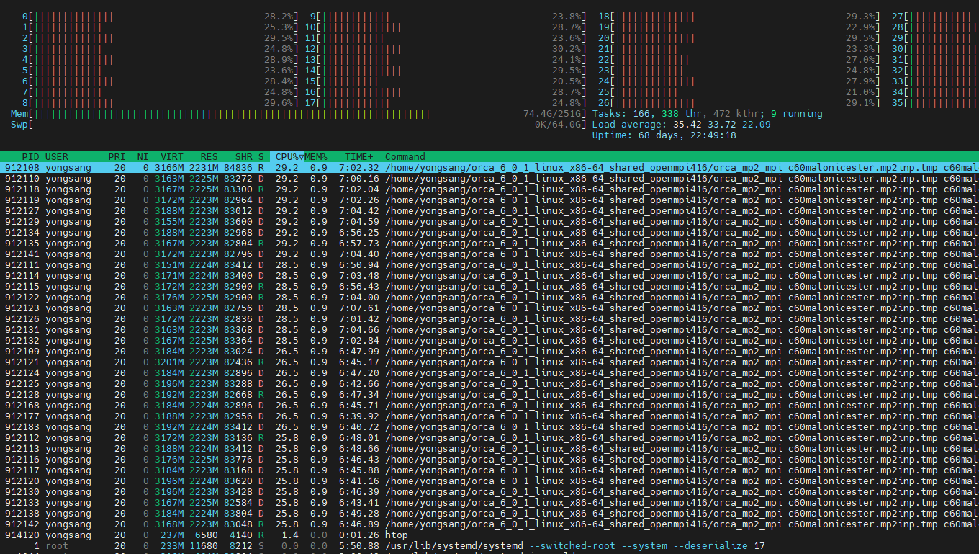
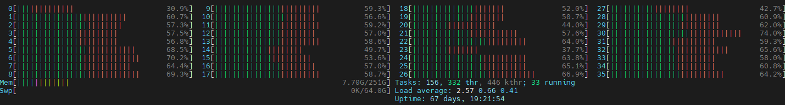
Introduction
htop
htop은 리눅스 및 유닉스 계열 운영 체제에서 실시간 시스템 모니터링 및 프로세스 관리를 위한 도구다. CPU, 메모리, 스왑 사용량, 개별 프로세스 상태 등을 시각적으로 보여준다. 직관적인 인터페이스와 상호작용이 가능하다는 점에서 top 명령의 개선된 버전으로 많이 사용된다.

Slide 3
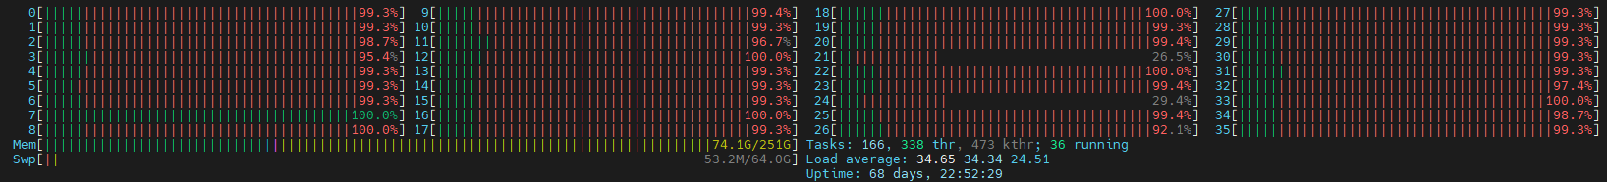
Introduction
htop
시스템 리소스 상태 (상단 부분)
CPU 사용량
초록게이지 : 사용자 작업 (user가 실행한 프로그램)
빨강게이지 : 시스템 (os kernel 시스템 작업)
CPU 번호
메모리 사용량
초록색 : 사용중인 메모리 (실제 사용하는 물리 메모리 양 )
분홍색 : 버퍼 (디스크 IO 성능 향상)
빨간색 : 캐시 (디스크 IO 성능 향상)
노란색 : 커널 예약 메모리
Line 1
Tasks : 현재 실행 중인 프로세스의 총 개수
thr : 현재 실행 중인 모든 작업의 쓰레드 총 수
kthr : 커널 쓰레드의 수를 나타냄 (device drive, I/O등 처리)
running : 현재 실제로 실행중인 작업 수 (나머지는 idle이거나 I/O중)
Line 2
Load Average : 시스템 CPU부하를 나타내는 값. 각각 1분, 5분, 15분 간의 평균 부하를 의미.
숫자가 높을수록 더 많은 작업이 CPU를 사용하고 있음을 나타냄
로드 평균값은 시스템의 논리코어 수와 비교해 판단 (위 시스템은 36개 코어)
1분 로드 평균은 34.65로 거의 가득 차게 사용중인 상태
5분, 15분은 감소하는 경향을 보여 CPU 사용량이 급 늘어난 상태임을 반영
Line 3
시스템이 재부팅 없이 가동된 시간. 현재 시스템은 68일 22시간 52분 29초 동안 계속 실행 중임을 의미.

Slide 4
Introduction
htop
프로세스 목록 (하단 부분)
S (State): 프로세스의 현재 상태.
R: 실행 중(Running).
S: 대기 상태(Sleeping).
D: 디스크 I/O 대기(Uninterruptible Sleep).
Z: 좀비 상태(Zombie).
SHR (Shared Memory):
프로세스가 다른 프로세스와 공유하는 메모리 크기.
VIRT
(Virtual Memory)
프로세스가 사용하는 가상 메모리
%CPU:
프로세스가 사용하는 CPU 사용률.
PRI : Priority
Process 우선순위
RES
(Resident Memory)
프로세스가 사용하는 실제 메모리
%MEM:
프로세스가 사용하는 물리적 메모리의 비율.
USER :
프로세스를 실행한
사용자 계정 명
NI : Nice Value
프로세스의 스케줄링 우선순위
TIME+:
프로세스가 시작된 이후 CPU를 사용한 누적 시간.
PID : Process ID
COMMAND:
실행 중인 프로세스의 명령어 경로 및 옵션.

